Slide 1
Mercado FI
Integrantes:
Alejandro Alpizar Lizbeth Viridiana
Calzada Maldonado Adrian Jonathan
Muñoz Garcia Arturo
Leyva Pérez José Luis

Slide 2

Objetivo de la aplicación
Ofrecer venta de diferentes artículos de diferentes proveedores a clientes. Proveedores y clientes son alumnos de la Facultad para facilitar a los estudiantes en cuanto a búsqueda, compra y venta de artículos en Ciudad Universitaria.a

Slide 3

Introducción
En la universidad actualmente la dinámica que se maneja es la venta de artículos (comida,postres, boletos de conciertos, ropa etc) mediante grupos de Facebook, notamos que la deficiencia principal es que se pierden rápidamente las publicaciones.

Slide 4

Funcionalidad
La aplicación cuenta con diferentes funcionalidades las cuales se pueden clasificar en:
Manejo de Usuarios
Manejo de Productos
Compras
Evaluaciones

Slide 5



Competencia
Aplicaciones o servicios que realizan actividades similares a la nuestra:
Mercado libre
Marketplace en Facebook
eBay

Slide 6


Distribución
La distribución de la app será mediante las principales tiendas de aplicaciones para ambos sistemas operativos y no tendrá ningún costo de adquisición.

Slide 7
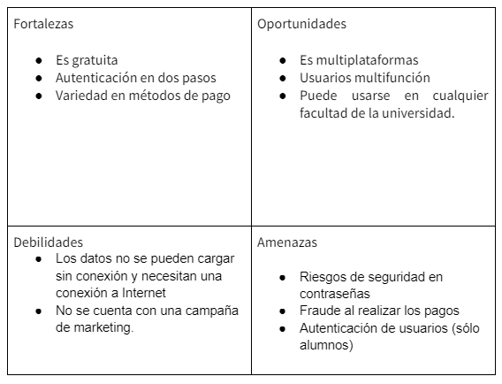
Ventajas y desventajas

Slide 8
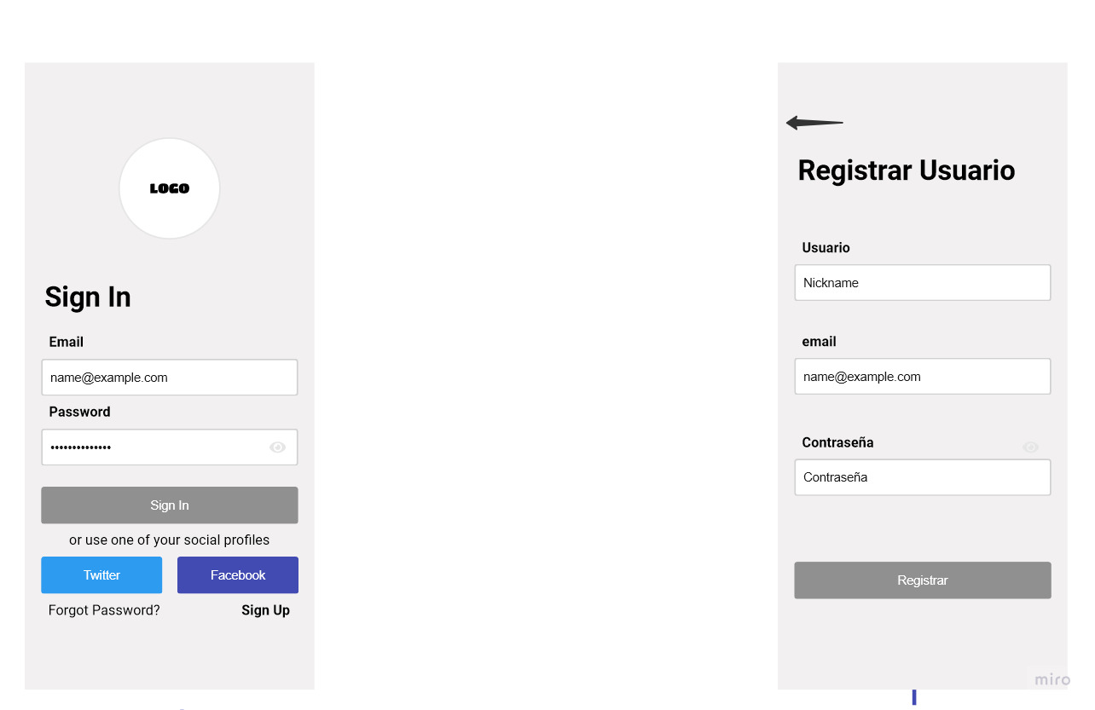
Login y registro de usuario

Slide 9
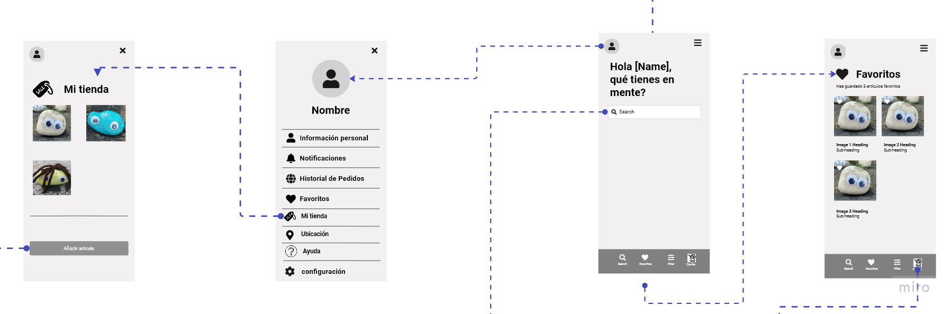
Mi tienda, Perfil, búsqueda, FAVORITOS

Slide 10
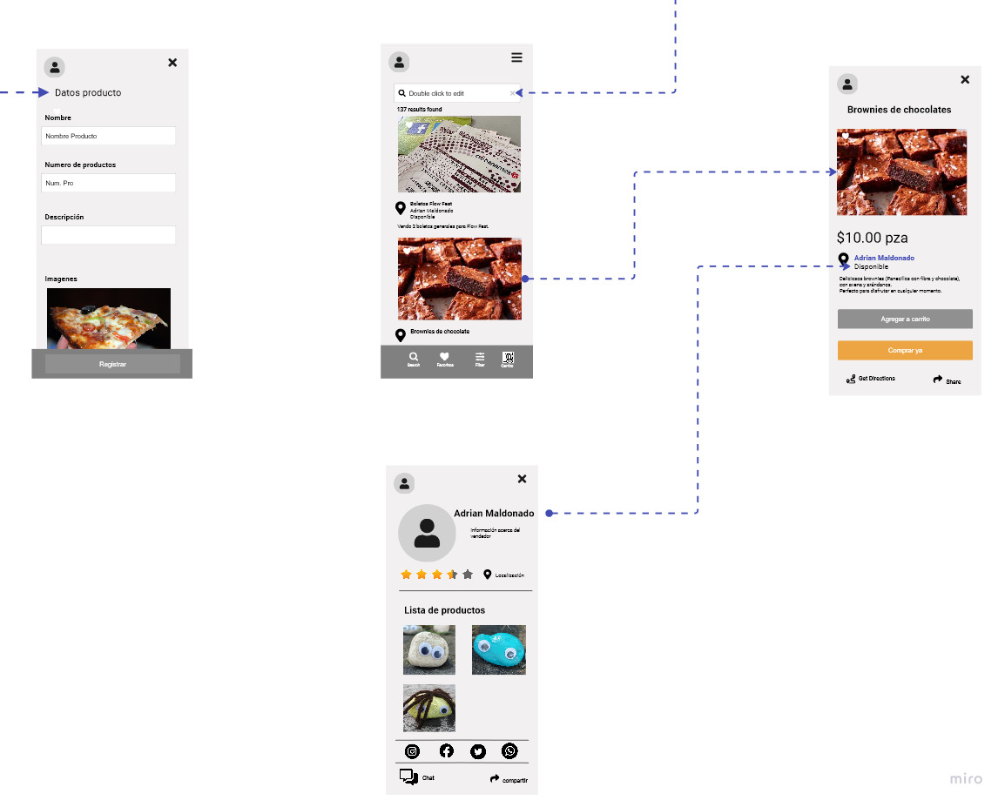
Alta de producto, Resultado de busqueda, Detalle del artículo,
Perfil del vendedor

Slide 11
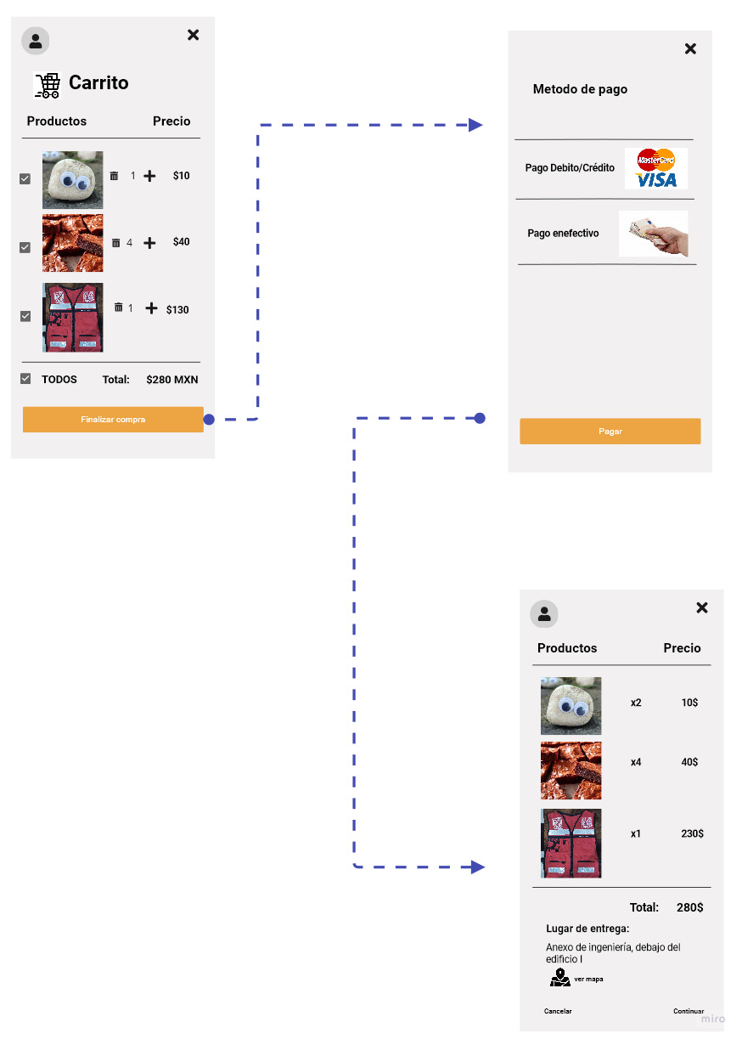
Carrito, Método de pago, Detalle de Pedido

Slide 12
Para el desarrollo
Costo estimado: $129,000.00 MXN
Estimación obtenida de: http://apps.sectorweb.mx/

Slide 13
Conclusiones
Esta herramienta ayudará a muchos alumnos para la venta y compra, esperando que este llegue a la finalidad de sustituir las aplicaciones que se usan por la aplicación.

